Slide 1
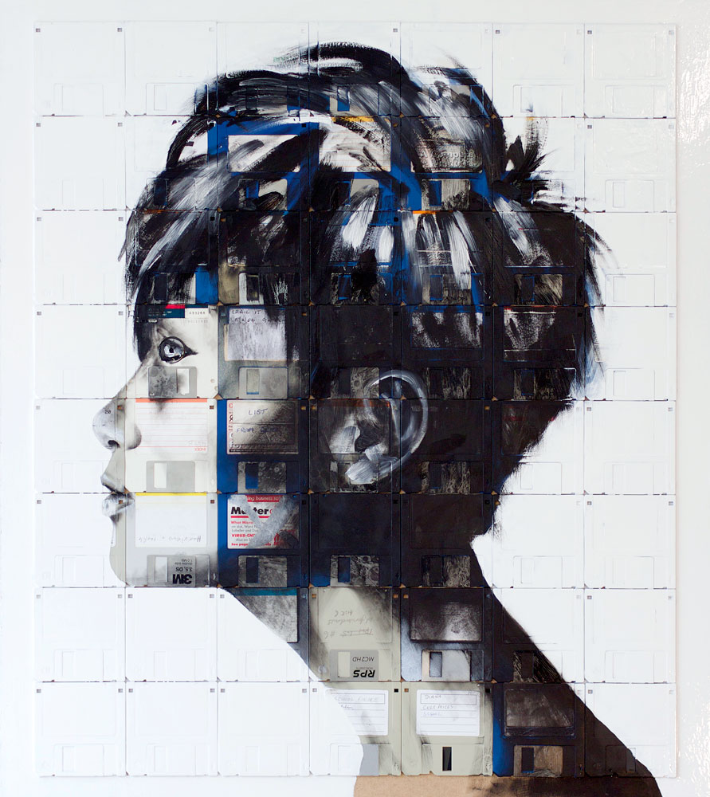
Algoritmos e
Programação de Computadores
Disciplina 113476
Prof. Alexandre Zaghetto
zaghetto@unb.br
Universidade de Brasília
Instituto de Ciências Exatas
Departamento de Ciência da Computação
http://www.nickgentry.com/

Slide 2
Arquivos

Slide 3
1. Arquivos
Exercício 1: Crie uma estrutura aluno para armazenar a matrícula, as notas de três provas, e as notas de dois trabalhos de um dado aluno. Aloque dinamicamente um vetor de N structs alunos. N deve ser fornecido pelo usuário via teclado. Preencha os N elementos desse vetor e em seguia grave as informações em um arquivo TEXTO. Cada linha deve conter as informações de um único aluno. O nome do arquivo deve ser fornecido pelo usuário via linha de comando.

Slide 4
1. Arquivos
Exercício 2: Gere, a partir dos dados gravados no arquivo de texto do exercício anterior, um outro arquivo de texto, media.txt, contendo em cada linha a matrícula de cada aluno e a sua média final, dada por: M = ((( P1*2) + (P2 * 3) + (P3 * 3))/8 + (T1+T2)/2)/2

Slide 5
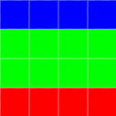
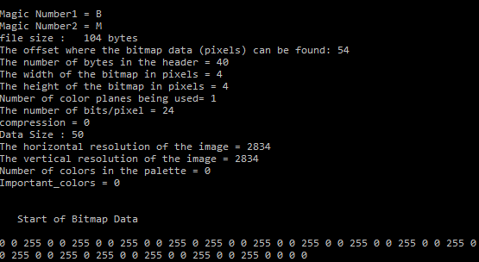
1. Arquivos
Exercício 3: Estude o formato de armazenamento de arquivos de imagem bmp (bitmap) detalhado no arquivo auxiliar que acompanha o laboratório. Escreva um programa para ler as informações do cabeçalho do arquivo (desde “Magic Number” até “Means all colors are important”) para uma struct, mostrando em seguida os dados na tela do computador. Leia os sequencialmente os dados (a partir de Start of Bitmap Data) da imagem RGB4x4.bmp que acompanha o enunciado, para uma variável do tipo unsigned char e mostre o conteúdo da variável na tela do computador. Execute seu programa passando a imagem como parâmetro.
RGB4x4.bmp

